Slide 1
Vecteurs de l’espace

Slide 2
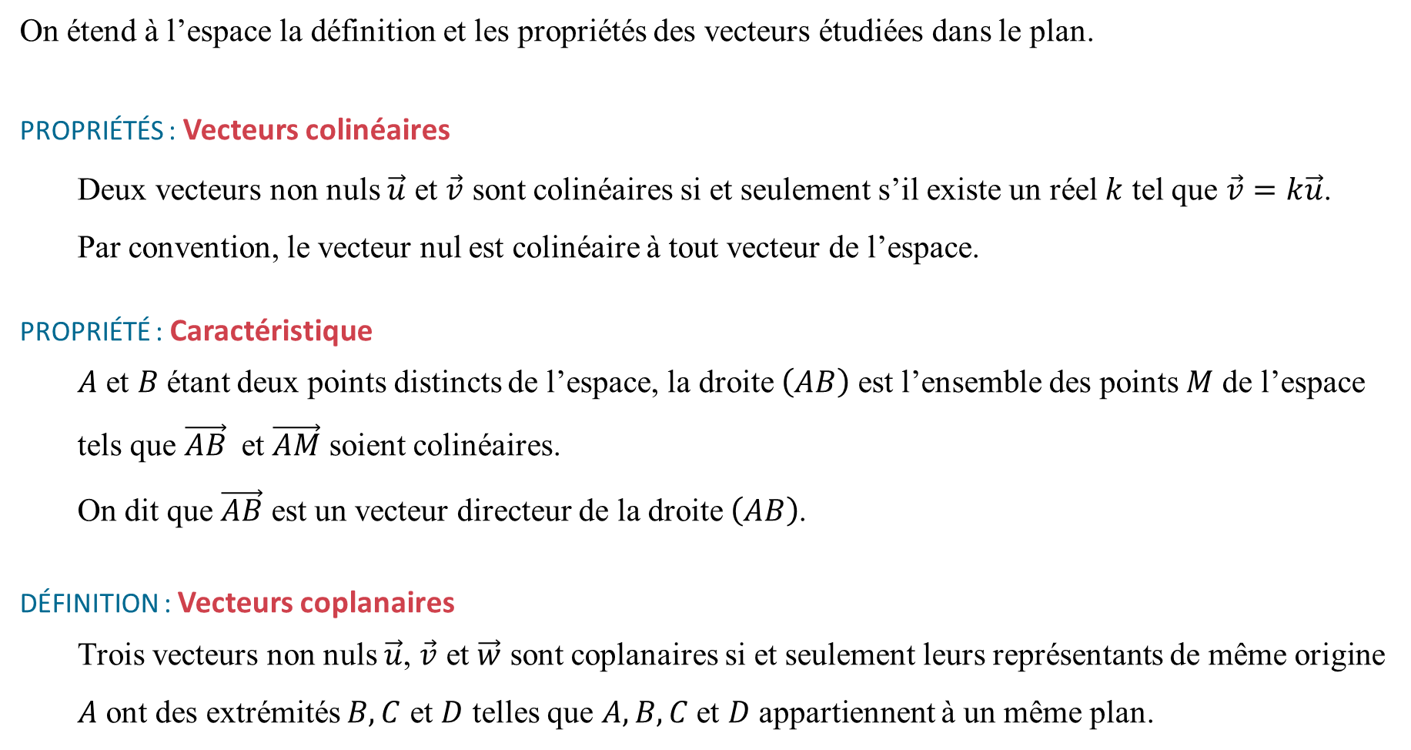
Vecteurs de l’espace
On étend à l’espace la définition et les propriétés des vecteurs étudiées dans le plan.
PROPRIÉTÉS : Vecteurs colinéaires
Deux vecteurs non nuls $\vec{u}$ et $\vec{v}$ sont colinéaires si et seulement s’il existe un réel $k$ tel que $\vec{v}=k\vec{u}$.
Par convention, le vecteur nul est colinéaire à tout vecteur de l’espace.
PROPRIÉTÉ : Caractéristique
$A$ et $B$ étant deux points distincts de l’espace, la droite $\left(AB\right)$ est l’ensemble des points $M$ de l’espace tels que $\vec{AB}$ et $\vec{AM}$ soient colinéaires.
On dit que $\vec{AB}$ est un vecteur directeur de la droite $\left(AB\right)$.
DÉFINITION : Vecteurs coplanaires
Trois vecteurs non nuls $\vec{u}$, $\vec{v}$ et $\vec{w}$ sont coplanaires si et seulement leurs représentants de même origine $A$ ont des extrémités $B,C$ et $D$ telles que $A,B,C$ et $D$ appartiennent à un même plan.

Slide 3
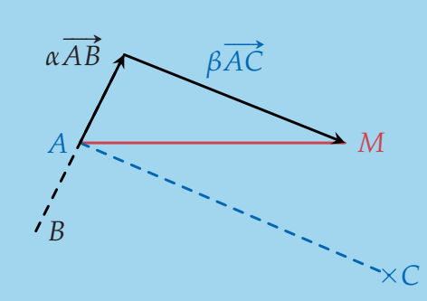
PROPRIÉTÉ : Caractéristique
$A$, $B$ et $C$ étant trois points non alignés de l’espace, le plan $\left(ABC\right)$ est l’ensemble des points $M$ de l’espace tels que :
$\vec{AM}=α\vec{AB}+β\vec{AC}$, avec $α$ et $β$ deux nombres réels.
On dit que $\vec{AB}$ et $\vec{AC}$ dirigent le plan $\left(ABC\right)$.

Slide 4
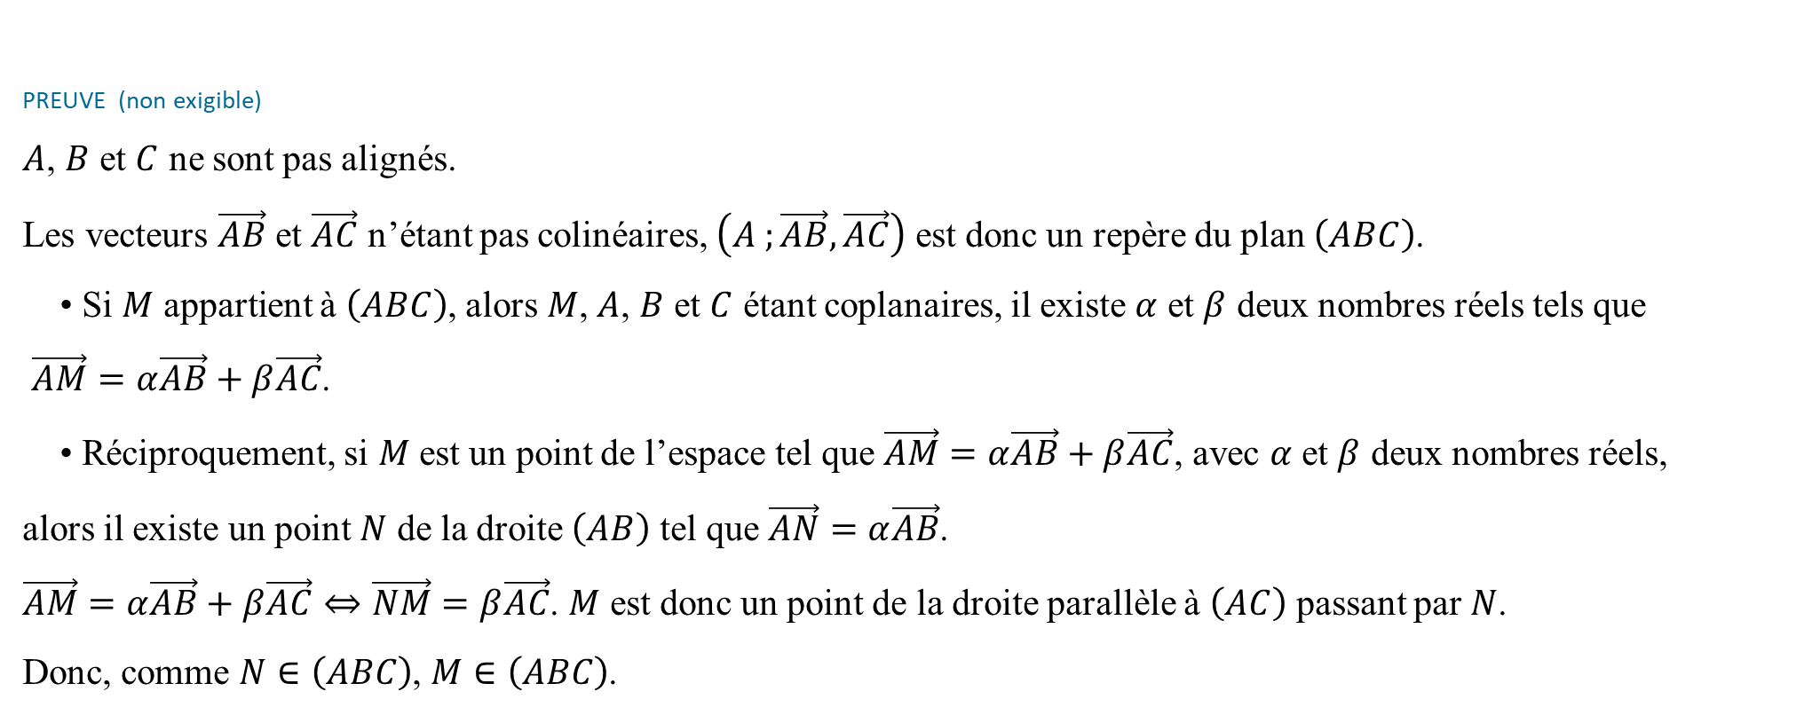
PROPRIÉTÉ : Caractéristique
$A$, $B$ et $C$ étant trois points non alignés de l’espace, le plan $\left(ABC\right)$ est l’ensemble des points $M$ de l’espace tels que :
$\vec{AM}=α\vec{AB}+β\vec{AC}$, avec $α$ et $β$ deux nombres réels.
On dit que $\vec{AB}$ et $\vec{AC}$ dirigent le plan $\left(ABC\right)$.
PREUVE (non exigible)
$A$, $B$ et $C$ ne sont pas alignés.
Les vecteurs $\vec{AB}$ et $\vec{AC}$ n’étant pas colinéaires, $\left(A ;\vec{AB},\vec{AC}\right)$ est donc un repère du plan $\left(ABC\right)$.
• Si $M$ appartient à $\left(ABC\right)$, alors $M$, $A$, $B$ et $C$ étant coplanaires, il existe $α$ et $β$ deux nombres réels tels que
$\vec{AM}=α\vec{AB}+β\vec{AC}$.
• Réciproquement, si $M$ est un point de l’espace tel que $\vec{AM}=α\vec{AB}+β\vec{AC}$, avec $α$ et $β$ deux nombres réels,
alors il existe un point $N$ de la droite $\left(AB\right)$ tel que $\vec{AN}=α\vec{AB}$.
$\vec{AM}=α\vec{AB}+β\vec{AC}⇔\vec{NM}=β\vec{AC}$. $M$ est donc un point de la droite parallèle à $\left(AC\right)$ passant par $N$.
Donc, comme $N∈\left(ABC\right)$, $M∈\left(ABC\right)$.

Slide 5
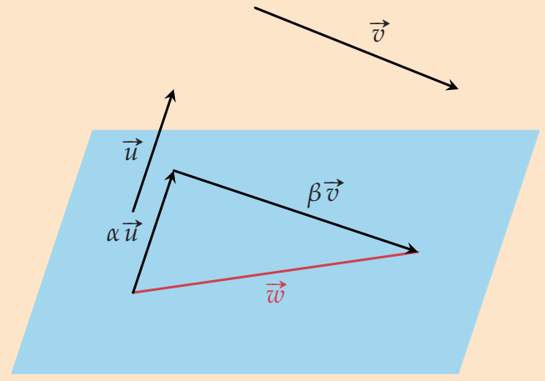
PROPRIÉTÉ
Soit trois vecteurs non nuls $\vec{u}$, $\vec{v}$ et $\vec{w}$ tels que $\vec{u}$ et $\vec{v}$ ne sont pas colinéaires.
$\vec{u}$, $\vec{v}$ et $\vec{w}$ sont coplanaires si et seulement si il existe deux réels $α$ et $β$ tels que
$$\vec{w}=α\vec{u}+β\vec{v}$$
PREUVE
Soit $A$, $B$, $C$ et $M$ les points de l’espace tels que $\vec{w}=\vec{AM}$, $\vec{u}=\vec{AB}$ et $\vec{w}=\vec{AC}$.
$\vec{u}$, $\vec{v}$ et $\vec{w}$ sont coplanaires si et seulement si $A$, $B$, $C$ et $M$ sont coplanaires, c’est-à -dire si et seulement si il existe deux réels $α$ et $β$ tels que $\vec{AM}=α\vec{AB}+β\vec{AC}⇔\vec{w}=α\vec{u}+β\vec{v}$.

Slide 6
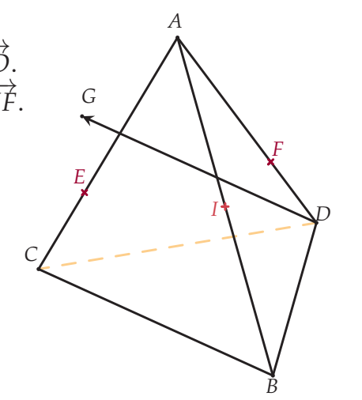
MÉTHODE 3 Démontrer que quatre points sont coplanaires
Il s’agit de démontrer que trois vecteurs sont coplanaires en écrivant l’un en fonction des deux autres.
Exercice d’application
Soit $ABCD$ un tétraèdre, $I$ le milieu de $\left[AB\right]$ ; $E$ et $F$ les points définis par $\vec{AE}=\frac{2}{3}\vec{AC}$ et $\vec{AF}=\frac{2}{3}\vec{AD}$ et G le point tel que $BCGD$ soit un parallélogramme.
1. Exprimer les vecteurs $\vec{IE}$, $\vec{IF}$ et $\vec{IG}$ en fonction de $\vec{AB}$, $\vec{AC}$ et $\vec{AD}$.
2. En déduire qu’il existe deux réels $α$ et $β$ tels que $\vec{IG}=α\vec{IE}+β\vec{IF}$.
3. En déduire que les points $I,E,G$ et $F$ sont coplanaires.

Slide 7
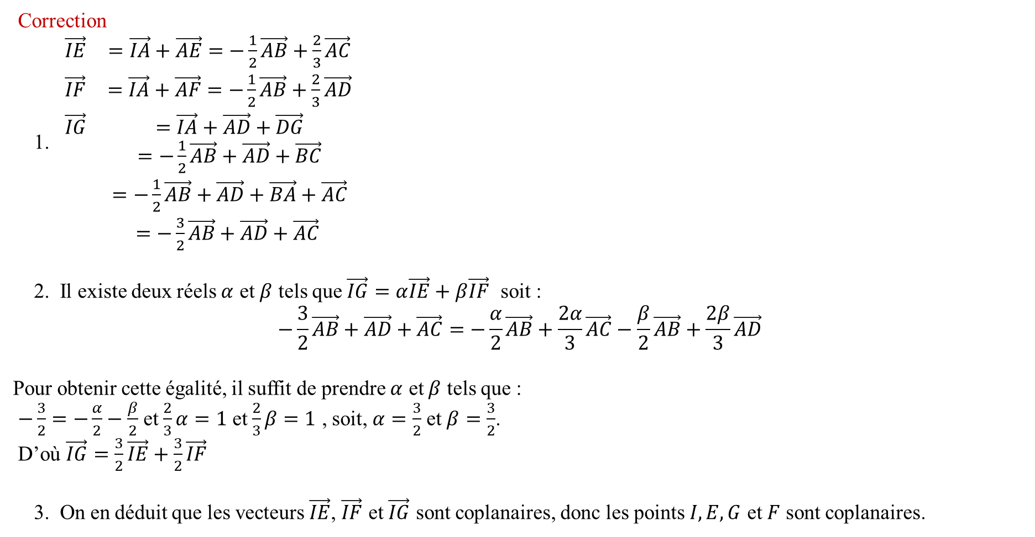
Correction
1. $\begin{matrix}\vec{IE} & =\vec{IA}+\vec{AE}=−\frac{1}{2}\vec{AB}+\frac{2}{3}\vec{AC} \\ \vec{IF} & =\vec{IA}+\vec{AF}=−\frac{1}{2}\vec{AB}+\frac{2}{3}\vec{AD} \\ \vec{IG} & =\vec{IA}+\vec{AD}+\vec{DG} \\ & =−\frac{1}{2}\vec{AB}+\vec{AD}+\vec{BC} \\ & =−\frac{1}{2}\vec{AB}+\vec{AD}+\vec{BA}+\vec{AC} \\ & =−\frac{3}{2}\vec{AB}+\vec{AD}+\vec{AC} \end{matrix}$
2. Il existe deux réels $α$ et $β$ tels que $\vec{IG}=α\vec{IE}+β\vec{IF}$ soit :
$$−\frac{3}{2}\vec{AB}+\vec{AD}+\vec{AC}=−\frac{α}{2}\vec{AB}+\frac{2α}{3}\vec{AC}−\frac{β}{2}\vec{AB}+\frac{2β}{3}\vec{AD}$$
Pour obtenir cette égalité, il suffit de prendre $α$ et $β$ tels que :
$−\frac{3}{2}=−\frac{α}{2}−\frac{β}{2}$ et $\frac{2}{3}α=1$ et $\frac{2}{3}β=1$ , soit, $α=\frac{3}{2}$ et $β=\frac{3}{2}$.
D’où $\vec{IG}=\frac{3}{2}\vec{IE}+\frac{3}{2}\vec{IF}$
3. On en déduit que les vecteurs $\vec{IE}$, $\vec{IF}$ et $\vec{IG}$ sont coplanaires, donc les points $I,E,G$ et $F$ sont coplanaires.

Slide 8
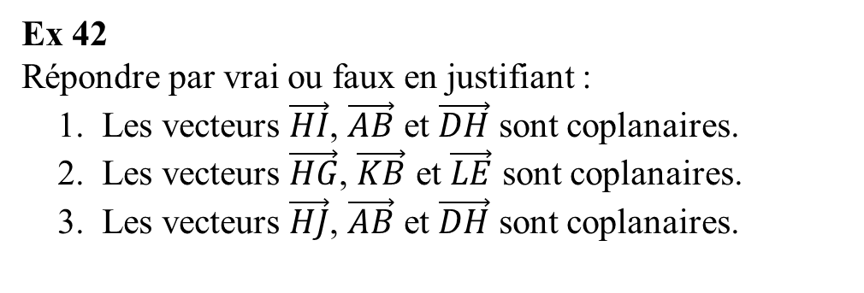
Exercices page 287 du livre Sésamath
Ex n°41
On considère les points $M$ et $N$ définis par :
$\vec{AM}=\frac{1}{3}\vec{AB}+\frac{1}{3}\vec{AD}+\frac{2}{3}\vec{AE}$ et $\vec{AN}=\frac{2}{3}\vec{AB}+\vec{BF}+\frac{2}{3}\vec{FG}$.
1. Construire la figure.
2. Démontrer que les points $C$, $E$ et $M$ sont alignés.
3. Démontrer que les points $E$, $F$, $H$ et $N$ sont coplanaires.
Ex 42
Répondre par vrai ou faux en justifiant :
1. Les vecteurs $\vec{HI}$, $\vec{AB}$ et $\vec{DH}$ sont coplanaires.
2. Les vecteurs $\vec{HG}$, $\vec{KB}$ et $\vec{LE}$ sont coplanaires.
3. Les vecteurs $\vec{HJ}$, $\vec{AB}$ et $\vec{DH}$ sont coplanaires.
Ex 43
$ABCDEFGH$ est un cube.
On considère le point $K$ défini par $\vec{HK}=\frac{5}{4}\vec{HF}$ et $M$ un point du segment $\left[BF\right]$.
1. Que peut-on dire des points $D$, $M$, $K$ et $H$ ?
2. Montrer qu’il existe un unique réel $t∈\left[0 ;1\right]$ tel que $\vec{BM}=t\vec{BF}$.
3. Montrer que si $t=\frac{4}{5}$, les points $D$, $M$ et $K$ sont alors alignés.

Slide 9
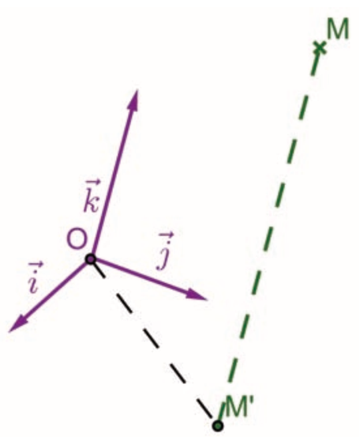
Repérage dans l’espace
THÉORÈME
Si $O$ est un point de l’espace et $\vec{i}$, $\vec{j}$ et $\vec{k}$ trois vecteurs non coplanaires, alors pour tout point $M$ de l’espace, il existe un unique triplet de réels $\left(x ;y ;z\right)$ tels que :
$$\vec{OM}=x\vec{i}+y\vec{j}+z\vec{k}.$$

Slide 10
THÉORÈME
Si $O$ est un point de l’espace et $\vec{i}$, $\vec{j}$ et $\vec{k}$ trois vecteurs non coplanaires, alors pour tout point $M$ de l’espace, il existe un unique triplet de réels $\left(x ;y ;z\right)$ tels que :
$$\vec{OM}=x\vec{i}+y\vec{j}+z\vec{k}.$$
Preuve (non exigible)
• Existence
Soit $℘$ le plan passant par $O$ et dirigé par les vecteurs $\vec{i}$ et $\vec{j}$ (qui ne sont pas colinéaires car $\vec{i}$ , $\vec{j}$ et $\vec{k}$ sont non coplanaires).
Soit $M^{′}$ le point d’intersection de $℘$ et de la droite parallèle à $\left(O\vec{k}\right)$ passant par $M$.
$\vec{i}$ , $\vec{j}$ et $\vec{OM^{′}}$ sont coplanaires avec $\vec{i}$ et $\vec{j}$ non colinéaires, donc il existe deux réels $x$ et $y$ tels que $\vec{OM^{′}} =x\vec{i}+y\vec{j}$.
D’autre part, $\vec{M′M}$ et $\vec{k}$ sont colinéaires, donc il existe un réel $z$ tel que $\vec{M′M}=z\vec{k}$.
D’où $\vec{OM}=\vec{OM^{′}}+\vec{M^{′}M}=x\vec{i}+y\vec{j}+z\vec{k}$
• Unicité
Supposons qu’il existe deux triplets de réels $\left(x ;y ;z\right)$ et $\left(x^{′} ;y^{′} ;z^{′}\right)$ tels que
$\vec{OM}=x\vec{i}+y\vec{j}+z\vec{k}=x^{′}\vec{i}+y^{′}\vec{j}+z^{′}\vec{k}$.
On a alors $\left(z^{′}−z\right)\vec{k}=\left(x−x^{′}\right)\vec{i}+\left(y−y^{′}\right)\vec{j}$.
Comme $\vec{i}$ , $\vec{j}$ et $\vec{k}$ ne sont pas coplanaires, il n’existe pas de couple de réels $\left(α ;β\right)$ tels que $\vec{k}=α\vec{i}+β\vec{j}$, on en déduit que $z−z^{′}=0$, et par suite, que $x=x^{′}$, $y=y^{′}$ et $z=z^{′}$.

Slide 11
DÉFINITION
$\left(x ;y ;z\right)$ est le triplet de coordonnées du point $M$ dans le repère $\left(O ;\vec{i},\vec{j},\vec{k}\right)$.
$x$ est l’abscisse de $M$, $y$ est l’ordonnée de $M$ et $z$ est la cote de $M$.
$\left(x;y;z\right)$ sont aussi les coordonnées du vecteur $\vec{OM}$ dans le repère $\left(O ;\vec{i},\vec{j},\vec{k}\right)$.
PROPRIÉTÉ
Dans un repère $\left(O ;\vec{i},\vec{j},\vec{k}\right)$ de l’espace, soit $A\left(x_{A };y_{A };z_{A}\right)$ et $B\left(x_{B };y_{B };z_{B}\right)$.
Alors : $\vec{AB}\left(\begin{matrix}x_{B}−x_{A} \\ y_{B}−y_{A} \\ z_{B}−z_{A}\end{matrix}\right)$et le milieu $K$ de $\left[AB\right]$ a pour coordonnées : $K$ $\left(\frac{x_{A}+x_{B}}{2 };\frac{y_{A}+y_{B}}{2 };\frac{z_{A}+z_{B}}{2}\right)$.
Si de plus $\left(O ; \vec{i},\vec{j},\vec{k}\right)$ est orthonormé, $AB=\sqrt{{\left(x_{B}−x_{A}\right)}^{2}+{\left(y_{B}−y_{A}\right)}^{2}+{\left(z_{B}−z_{A}\right)}^{2}}$.
PROPRIÉTÉ
Dans un repère$\left(O ; \vec{i},\vec{j},\vec{k}\right)$ de l’espace, soit $\vec{u}\left(\begin{matrix}x \\ y \\ z\end{matrix}\right)$, $\vec{v}\left(\begin{matrix}x^{′} \\ y^{′} \\ z^{′}\end{matrix}\right)$ deux vecteurs et $k$ un nombre réel.
Alors : $\vec{u}+\vec{v}\left(\begin{matrix}x+x^{′} \\ y+y^{′} \\ z+z^{′}\end{matrix}\right)$ et $k\vec{u}\left(\begin{matrix}kx \\ ky \\ kz\end{matrix}\right)$.
Si de plus $\left(O ;\vec{i},\vec{j},\vec{k}\right)$ est orthonormé, $\left|\left|\vec{u}\right|\right|=\sqrt{x^{2}+y^{2}+z^{2}}$.

Slide 12
MÉTHODE 4 La coplanarité de points en utilisant leurs coordonnées
Il s’agit de démontrer que trois vecteurs sont coplanaires en écrivant l’un des vecteurs en fonction des deux autres.
Exercice d’application
Dans un repère $\left(O ;\vec{i},\vec{j},\vec{k}\right)$ de l’espace.
Démontrer que les points $A\left(1 ;2 ;0\right)$, $B\left(−1 ;1 ;1\right)$, $C\left(1 ;4 ;1\right)$ et $D\left(3 ;−1 ;−3\right)$ sont coplanaires.
Correction
$\vec{AB}\left(\begin{matrix}−2 \\ −1 \\ −1\end{matrix}\right)$ ; $\vec{AC}\left(\begin{matrix}0 \\ 2 \\ 1\end{matrix}\right)$ et $\vec{AD}\left(\begin{matrix}−2 \\ −3 \\ −3\end{matrix}\right)$.
$\vec{AB}$ et $\vec{AC}$ne sont pas colinéaires, car leurs coordonnées ne sont pas proportionnelles.
$\vec{AD}=α\vec{AB}+β\vec{AC} ⇔ \left\{\begin{matrix}−2=−2α \\ −3=−α+2β \\ −3=α+β\end{matrix}\right. ⇔\left\{\begin{matrix}α=−1 \\ β=−2\end{matrix}\right.$.
Le système ayant un unique couple solution, les vecteurs $\vec{AB}$, $\vec{AC}$ et $\vec{AD}$ sont coplanaires, donc les points $A$, $B$, $C$ et $D$ sont coplanaires.

Slide 13
Exercices page 287 du livre Sésamath
Ex 45
Dans un repère $\left(O ;\vec{i},\vec{j},\vec{k}\right)$ de l’espace, on considère les points $A\left(−4 ;2 ;3\right)$, $B\left(1 ;5 ;2\right)$, $C\left(0 ;5 ;4\right)$ et $D\left(−6 ;−1 ;−2\right)$.
1. Démontrer que $\vec{AD}=2\vec{AB}−3\vec{AC}$.
2. Que peut-on en déduire concernant les points $A$, $B$, $C$ et $D$ ?
Ex 46
Dans un repère $\left(O ;\vec{i},\vec{j},\vec{k}\right)$ de l’espace, on considère les points $A\left(0 ;3 ;−1\right)$, $B\left(2 ;−2 ;0\right)$, $C\left(4 ;1 ;5\right)$ et $D\left(2 ;21 ;12\right)$.
1. Montrer que les points $A$, $B$ et $C$ définissent un plan.
2. Le point $D$ appartient-il à ce plan ?

